Slide 1

Verso un glossario unico per la statistica ufficiale italiana
Claudia Brunini, Patrizia Collesi, Roberta Roncati, Mauro Scanu
Istituto nazionale di statistica

Slide 2
Il ruolo dell’Istat
Principale produttore di statistica ufficiale in Italia
  Coordinatore delle statistiche ufficiali per il Sistema statistico nazionale in Italia con il Sistan
  Membro del Sistema statistico europeo coordinato da Eurostat
  Membro del sistema internazionale di statistiche ufficiali (metodi della Divisione statistica delle Nazioni Unite)
Produce statistiche confrontabili, seguendo i regolamenti europei multilingue (in appendice riportano le variabili di indagine)
Notes:
Le conseguenze di una siffatta situazione sono facilmente immaginabili.
Si comincia da una Mancanza di una gestione dei sinonimi (casi in cui lo stesso significato è veicolato da più di un lemma): questo determinava che una diversa formulazione della definizione facesse passare sinonimi per termini realmente diversi.
Una non gestione dei casi di Lemmi che veicolano propriamente più significati, ovvero il medesimo lemma utilizzato con diversa definizione. Sono questi casi piuttosto numerosi, perchè all’interno dei processi statistici può essere necessario rilevare ambiti specifici. Si fa l’esempio di ABITAZIONE, oppure TASSO DI MORTALITA’. Queste situazioni di omonimia leggittima si confondevano con le situazioni di omonimia dovuta ad una mancata gestione dei termini. E quindi erano frequentissimi i casi in cui due termini apparivano diversi, semplicemente perchè la definizione erano formulate in modo diverso.
Situazione in cui lemmi e definizioni vengono formulati in maniera non omogenea, perchè mancano standard opportuni.
Una situazione ulteriore era quella di Definizioni con contenuti tra loro incongrui, ovvero termini che cadevano in contraddizione fra di loro.
In ultimo, la presenza di termini non appartenenti al linguaggio specialistico statistico, ovvero presenza di termini appartenenti all’ambito del linguaggio naturale (fatto che in alcuni casi può anche essere legittimo).

Slide 3
La situazione fino ad ora
Un solo emittente: ufficiale ma…
- Molti prodotti molti glossari (molte indagini molti glossari)
  Prodotti flagship ciascuno con un suo glossario
  Comunicati stampa ciascuno con un suo glossario
- Quali effetti per la terminologia?
- Quante definizioni per uno stesso lemma?
  Abitazione (Censimenti, Rilevazione sui permessi di costruire)
  Valore aggiunto
  Fatturato
Notes:
Le conseguenze di una siffatta situazione sono facilmente immaginabili.
Si comincia da una Mancanza di una gestione dei sinonimi (casi in cui lo stesso significato è veicolato da più di un lemma): questo determinava che una diversa formulazione della definizione facesse passare sinonimi per termini realmente diversi.
Una non gestione dei casi di Lemmi che veicolano propriamente più significati, ovvero il medesimo lemma utilizzato con diversa definizione. Sono questi casi piuttosto numerosi, perchè all’interno dei processi statistici può essere necessario rilevare ambiti specifici. Si fa l’esempio di ABITAZIONE, oppure TASSO DI MORTALITA’. Queste situazioni di omonimia leggittima si confondevano con le situazioni di omonimia dovuta ad una mancata gestione dei termini. E quindi erano frequentissimi i casi in cui due termini apparivano diversi, semplicemente perchè la definizione erano formulate in modo diverso.
Situazione in cui lemmi e definizioni vengono formulati in maniera non omogenea, perchè mancano standard opportuni.
Una situazione ulteriore era quella di Definizioni con contenuti tra loro incongrui, ovvero termini che cadevano in contraddizione fra di loro.
In ultimo, la presenza di termini non appartenenti al linguaggio specialistico statistico, ovvero presenza di termini appartenenti all’ambito del linguaggio naturale (fatto che in alcuni casi può anche essere legittimo).

Slide 4
Esempio 1: Abitazione

Slide 5
Esempio 2: Valore aggiunto

Slide 6
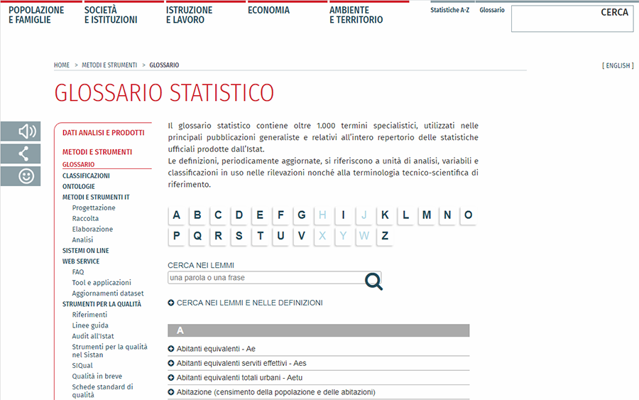
Il glossario su www.istat.it
Notes:
Le conseguenze di una siffatta situazione sono facilmente immaginabili.
Si comincia da una Mancanza di una gestione dei sinonimi (casi in cui lo stesso significato è veicolato da più di un lemma): questo determinava che una diversa formulazione della definizione facesse passare sinonimi per termini realmente diversi.
Una non gestione dei casi di Lemmi che veicolano propriamente più significati, ovvero il medesimo lemma utilizzato con diversa definizione. Sono questi casi piuttosto numerosi, perchè all’interno dei processi statistici può essere necessario rilevare ambiti specifici. Si fa l’esempio di ABITAZIONE, oppure TASSO DI MORTALITA’. Queste situazioni di omonimia leggittima si confondevano con le situazioni di omonimia dovuta ad una mancata gestione dei termini. E quindi erano frequentissimi i casi in cui due termini apparivano diversi, semplicemente perchè la definizione erano formulate in modo diverso.
Situazione in cui lemmi e definizioni vengono formulati in maniera non omogenea, perchè mancano standard opportuni.
Una situazione ulteriore era quella di Definizioni con contenuti tra loro incongrui, ovvero termini che cadevano in contraddizione fra di loro.
In ultimo, la presenza di termini non appartenenti al linguaggio specialistico statistico, ovvero presenza di termini appartenenti all’ambito del linguaggio naturale (fatto che in alcuni casi può anche essere legittimo).

Slide 7
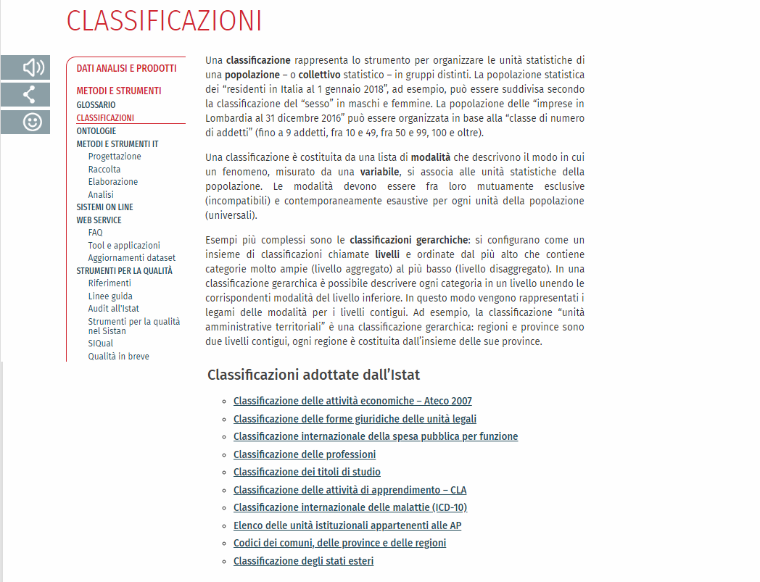
Le classificazioni
Notes:
Le conseguenze di una siffatta situazione sono facilmente immaginabili.
Si comincia da una Mancanza di una gestione dei sinonimi (casi in cui lo stesso significato è veicolato da più di un lemma): questo determinava che una diversa formulazione della definizione facesse passare sinonimi per termini realmente diversi.
Una non gestione dei casi di Lemmi che veicolano propriamente più significati, ovvero il medesimo lemma utilizzato con diversa definizione. Sono questi casi piuttosto numerosi, perchè all’interno dei processi statistici può essere necessario rilevare ambiti specifici. Si fa l’esempio di ABITAZIONE, oppure TASSO DI MORTALITA’. Queste situazioni di omonimia leggittima si confondevano con le situazioni di omonimia dovuta ad una mancata gestione dei termini. E quindi erano frequentissimi i casi in cui due termini apparivano diversi, semplicemente perchè la definizione erano formulate in modo diverso.
Situazione in cui lemmi e definizioni vengono formulati in maniera non omogenea, perchè mancano standard opportuni.
Una situazione ulteriore era quella di Definizioni con contenuti tra loro incongrui, ovvero termini che cadevano in contraddizione fra di loro.
In ultimo, la presenza di termini non appartenenti al linguaggio specialistico statistico, ovvero presenza di termini appartenenti all’ambito del linguaggio naturale (fatto che in alcuni casi può anche essere legittimo).

Slide 8
Come viene gestito il processo
di armonizzazione in Istat/1
Il tavolo per l’armonizzazione dei metadati riunisce:
Produttori di dati
Coloro che gestiscono in modo centralizzato fasi del processo (acquisizione e diffusione dati)
Con il fine di giungere, quando possibile:
a lemmi (concetti) e definizioni validi a prescindere dal tema
e dalla fase del processo in cui sono utilizzati
(se un unico lemma non è possibile) a lemmi non ambigui, documentando le possibili relazioni
Notes:
Il tavolo per l’armonizzazione dei metadati riunisce:
Produttori di dati
Coloro che gestiscono in modo centralizzato fasi del processo (acquisizione e diffusione dati)
Con il fine di giungere, quando possibile:
a lemmi (concetti) e definizioni validi a prescindere dal tema (ossia per ogni processo di produzione dati) e dalla fase del processo in cui sono utilizzati (dall’acquisizione dati alla diffusione)
se un unico lemma non è possibile, i lemmi da usare devono essere non ambigui e le possibili relazioni fra i lemmi devono essere documentati

Slide 9
Come viene gestito il processo
di armonizzazione in Istat/2
Fasi | Chi partecipa | Cosa fanno | Esempio
Istruttoria | Esperti tematici, provenienti dalle strutture che producono dati | Verificano i lemmi e le definizioni usate finora, propongono lemmi e definizioni valide per tutti | Modifica della classificazione dello stato civile per l’istituzione delle unioni civili
Verifica | Esperti di acquisizione e diffusione dati | Verificano l’adeguatezza della proposta ai diversi contesti, completano la proposta per renderla operativa | Definizione non ambigua di tutti i termini usati in produzione (ad esempio, condivisione del significato del termine «coniugato» rispetto alla inclusione o meno dei separati)
Validazione | Direttori | Validano il risultato quando nessun attore coinvolto presenta obiezioni o criticità

Slide 10
Cosa viene armonizzato
Unità statistica: a chi fa riferimento il dato?
Riuscire a definire in modo univoco e chiaro le unità favorisce l’integrazione e la confrontabilità dei dati
Variabili: cosa si osserva sulle unità statistiche?
Uno degli obiettivi della statistica è lo studio di come varia ciò che si osserva da unità a unità e fra gruppi di unità. A tale scopo, obiettivo dell’armonizzazione non è solo il fenomeno osservato sulle unità, ma anche come questo si rappresenta sulle unità (ad esempio, la variabile Sesso e la classificazione in Maschio e Femmina)
Indicatori: quale misura viene usata per rappresentare il modo in cui la variabile si associa a gruppi di unità (popolazione statistica)

Slide 11
Cosa è stato fatto
Classificazioni utili a censimento e indagini sociali:
stato civile, titolo di studio, sesso, relazione di parentela, professione, classificazioni sul lavoro svolto,…
Unità, variabili e classificazioni per i registri:
registro degli individui e delle famiglie: famiglia anagrafica, famiglia di fatto, residenza, cittadinanza,…
registro del lavoro e degli occupati: posizione lavorativa, occupato, forma di lavoro, contratto, retribuzione,…
Da programmare: estendere il confronto al SISTAN

Slide 12
Proposta di nuova governance per il glossario
Notes:
Per risolvere questa situazione di caos abbiamo cominciato a lavorare su un Glossario unico, convogliando verso di esso tutte le raccolte terminologiche presenti in istituto.
Innanzi tutto si è proceduto ad individuare gli standard formali da applicare per i lemmi e le definizioni. A seguire si è proceduto ad integrare via via i diversi glossari a cominciare dai più grandi (sito, Asi, Rapporto annuale) e poi a quelli tematici (dei singoli comunicati stampa).
Questa attività è ancora in corso, ma attualmente possiamo vantare un Glossario unico armonizzato di circa 1200 termini, in cui sinonimie e omonimie sono adeguatamente gestite.
Per garantire l’aggiornamento tempestivo di questo patrimonio stiamo promuovendo l’attuazione in istituto di una nuova governance, il cui processo funzionerebbe come nell’illustrazione.
Il termine nasce nel contesto del processo statistico: il responsabile dell’indagine sarebbe anche il curatore della scheda del termine che entra così nel glossario. Al nuovo termine si agganciano una serie di informazioni (vedremo dopo quali) che ne agevolano la gestione e il riutilizzo da parte degli altri settori.
Una volta nel Glossario, il termine transita verso il SUM, ovvero verso il Sistema Unico dei Metadati che documenta tutti i metadati dell’istituto.
Da qui può essere visto da tutto l’istituto ed eventualmente prelevato per essere ri-utilizzato.
L’utilizzazione è essenzialmente di due tipi:
1- pubblicazioni rivolte al pubblico
2- pubblicazioni tecniche.
Questa doppia modalità di utilizzo ci ha indotto a pensare agli alias; ovvero a possibili diverse formulazioni per lemmi e definizioni, a seconda che questi siano rivolti ai tecnici oppure ad un pubblico generalista (che ha bisogno di formulazioni comprensibili).
Il processo di traduzione entra subito dopo che il termine è stato formulato secondo gli standard.
Vediamo ora quali sono le informazioni che raccogliamo per ciascun termine del glossario

Slide 13
La raccolta terminologica
Raccolta di record terminologici
=
identificativo del termine + informazioni addizionali
Termine (lemma + definizione)
Acronimo
Processo statistico di origine (Fonte)
Processi statistici di utilizzo
Dominio tematico (2 livelli)
Publicazioni (utilizzo)
Attivo/non attivo
Validato/non validato
Notes:
Ciascun termine individua un rekord terminologico a cui è associate un codice univoco.
Il termine, che è l’elemento univoco del database, è costituito da due campi: il lemma e la definizione (vedremo meglio dopo).
Al termine sono associate le seguenti informazioni:
- Acronimo (quando esiste)
Processo statistico di origine (ovvero la Fonte) – si tratta del processo statistico che genera il termine e che lo documenta. E’ grazie alla fonte che il termine si associa alla struttura di tutti I metadati dell’istituto.
I termini generici, invece, sono quelli che vengono utilizzati in modo trasversale da tutti i processi. Hanno fonti tradizionali (si tratta per lo più di termini provenienti dall’ambito statistico, ad esempio VARIAZIONE TENDENZIALE, MEDIANA, CLUSTER ecc.);
- Processi statistici di utilizzo - ovvero I processi che prelevano il termine per riutilizzarlo;
- Dominio (2 livelli) – individuati dalle fonti, la struttura corrisponde a quella utilizzata dal sito;
- Pubblicazioni (utilizzo) – lista di pubblicazioni che utilizzano il termine;
- Attivo/non attivo – termine non più in uso, nè da pubblicazioni, nè da fonti;
- Validato/non validato – la figura del validatore garantisce l’applicazione degli standard e l’armonizzazione dei termini.

Slide 14
Il termine
LEMMA
DEFINIZIONE
TERMINE
Questa formalizzazione consente di gestire i due casi:
Uso del medesimo lemma con diverso significato (polisemie)
Uso di due lemmi con medesimo significato (sinonimie)

Slide 15
Caso A: polisemie
LEMMA
Definition1
Definition2
Ecc.
Il medesimo lemma può avere più di una definizione in ragione del suo diverso utilizzo nei processi statistici.
Esempi: Abitazione, Fatturato, ecc.

Slide 16
Caso B: sinonimie
La stessa definizione può essere utilizzata per più lemmi
Esempi:
Morte e Decesso;
Ampiezza delle famiglie e Dimensione media delle famiglie
DEFINI-ZIONE
Lemma1
Lemma2
Ecc.

Slide 17
Traduzione del glossario
I motivi
  Fornire più materiali agli utenti internazionali rispondendo alle richieste del progetto Europa 2020
  Modernizzare i processi di lavoro, la traduzione delle voci di glossario consentirebbe l’armonizzazione e il riutilizzo degli output
  Realizzare economie di scala: creazione di database terminologici almeno bilingue da riutilizzare (utilizzo delle memorie di traduzione della Commissione europea)
  Costituire una memoria di traduzione istituzionale validata
  Consentire la circolazione della terminologia Istat ufficiale, attraverso la banca dati IATE
Notes:
Le conseguenze di una siffatta situazione sono facilmente immaginabili.
Si comincia da una Mancanza di una gestione dei sinonimi (casi in cui lo stesso significato è veicolato da più di un lemma): questo determinava che una diversa formulazione della definizione facesse passare sinonimi per termini realmente diversi.
Una non gestione dei casi di Lemmi che veicolano propriamente più significati, ovvero il medesimo lemma utilizzato con diversa definizione. Sono questi casi piuttosto numerosi, perchè all’interno dei processi statistici può essere necessario rilevare ambiti specifici. Si fa l’esempio di ABITAZIONE, oppure TASSO DI MORTALITA’. Queste situazioni di omonimia leggittima si confondevano con le situazioni di omonimia dovuta ad una mancata gestione dei termini. E quindi erano frequentissimi i casi in cui due termini apparivano diversi, semplicemente perchè la definizione erano formulate in modo diverso.
Situazione in cui lemmi e definizioni vengono formulati in maniera non omogenea, perchè mancano standard opportuni.
Una situazione ulteriore era quella di Definizioni con contenuti tra loro incongrui, ovvero termini che cadevano in contraddizione fra di loro.
In ultimo, la presenza di termini non appartenenti al linguaggio specialistico statistico, ovvero presenza di termini appartenenti all’ambito del linguaggio naturale (fatto che in alcuni casi può anche essere legittimo).

Slide 18
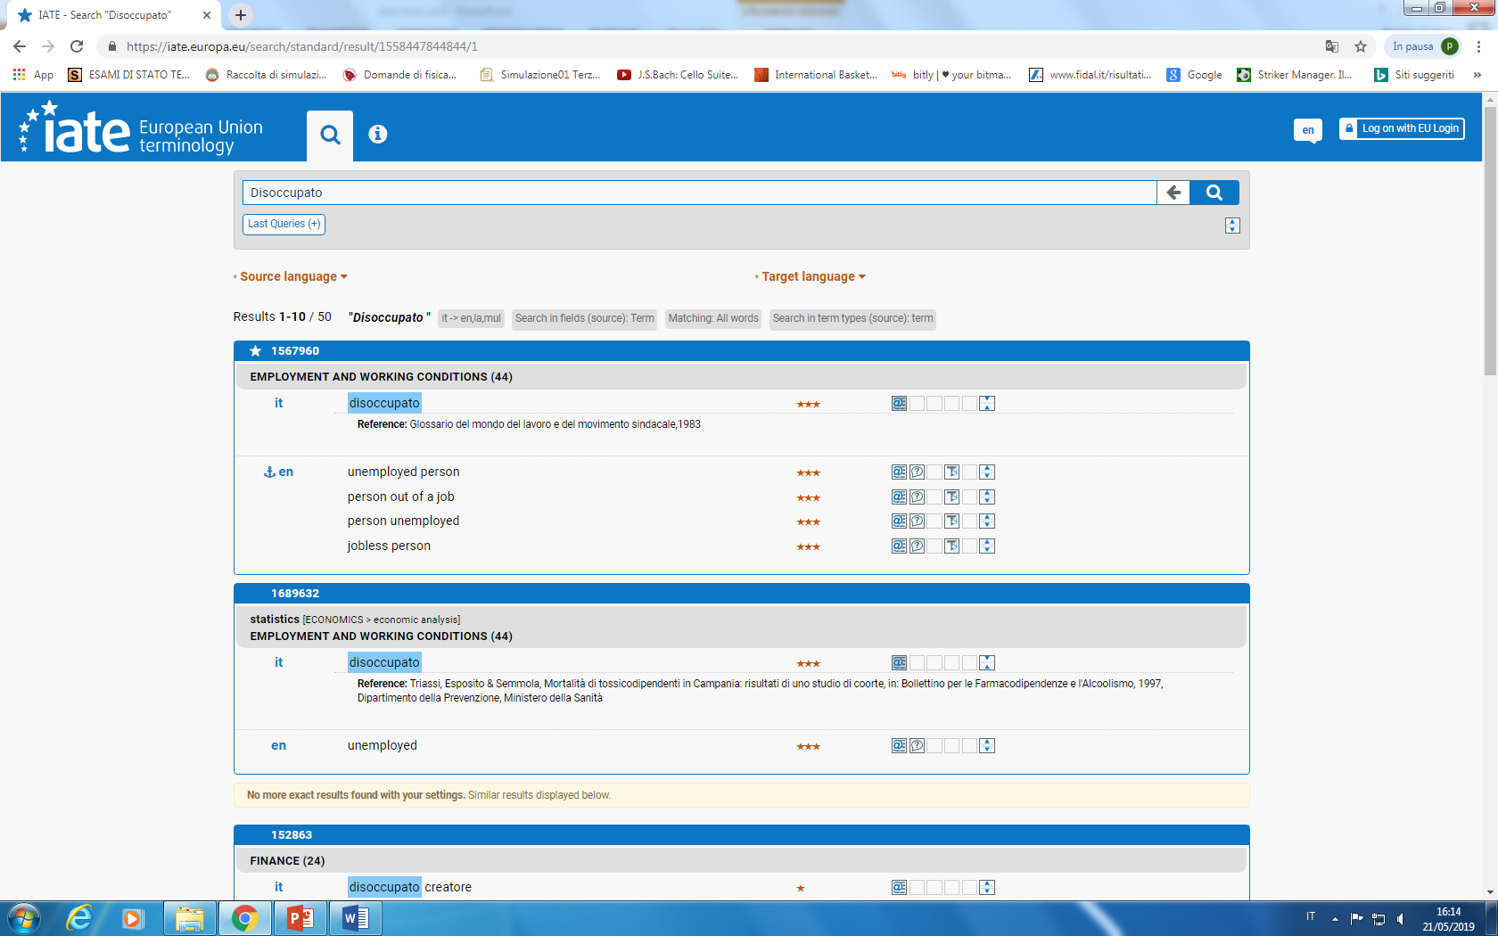
Un esempio da IATE
L’Istat fornisce
la stima ufficiale dei disoccupati alla Commissione europea (Eurostat)
ma su Iate
non compare come fonte

Slide 19
Sviluppi
Come? Quali soluzioni?
  Con risorse interne applicando una corretta procedura terminologica, utilizzando le fonti ufficiali multilingue
  Fornendo linee guida a una società
  di traduzione specializzata
  Con un protocollo per una soluzione con studenti universitari di terminologia e traduzione
Notes:
Le conseguenze di una siffatta situazione sono facilmente immaginabili.
Si comincia da una Mancanza di una gestione dei sinonimi (casi in cui lo stesso significato è veicolato da più di un lemma): questo determinava che una diversa formulazione della definizione facesse passare sinonimi per termini realmente diversi.
Una non gestione dei casi di Lemmi che veicolano propriamente più significati, ovvero il medesimo lemma utilizzato con diversa definizione. Sono questi casi piuttosto numerosi, perchè all’interno dei processi statistici può essere necessario rilevare ambiti specifici. Si fa l’esempio di ABITAZIONE, oppure TASSO DI MORTALITA’. Queste situazioni di omonimia leggittima si confondevano con le situazioni di omonimia dovuta ad una mancata gestione dei termini. E quindi erano frequentissimi i casi in cui due termini apparivano diversi, semplicemente perchè la definizione erano formulate in modo diverso.
Situazione in cui lemmi e definizioni vengono formulati in maniera non omogenea, perchè mancano standard opportuni.
Una situazione ulteriore era quella di Definizioni con contenuti tra loro incongrui, ovvero termini che cadevano in contraddizione fra di loro.
In ultimo, la presenza di termini non appartenenti al linguaggio specialistico statistico, ovvero presenza di termini appartenenti all’ambito del linguaggio naturale (fatto che in alcuni casi può anche essere legittimo).

Slide 20
Grazie! brunini@istat.it, pcollesi@istat.it, rroncati@istat.it, scanu@istat.it

